Slide 1
Herzlich Willkommen beim Fach GEOGRAPHIE
Man muss die Welt nicht verstehen,
man muss sich darin zurechtfinden.
Albert Einstein
Ton an ☺

Slide 2
Interessiert? Klicke auf das Symbol!
Die Umsetzung im Unterricht (Projekte, Methoden, Exkursionen)
-> Wie wird gelernt?
Ziele des Geographieunterrichts
-> Weshalb wird gelernt?
Kompetenzen, die durch den Geographieunterricht gefördert werden
-> Was wird gelernt?

Slide 3
Ziele des Faches Geographie
Natur- und Kulturräume auf lokaler, regionaler und globaler Ebene problemorientiert und handlungsorientiert untersuchen
Analyse, Diskussion und Bewertung von natur- und gesellschaftswissenschaftlichen Phänomenen und Prozessen
Aufgreifen aktueller, realitätsbezogener und zukunftsorientierter Themen
Nachhaltiges Denken und Handeln entwickeln und fördern
-> Was wird gelernt?
-> Wie wird gelernt?

Slide 4
Inhalts- und prozessbezogene geographische Kompetenzen entwickeln
-> Wie wird gelernt?
-> Weshalb wird gelernt?

Slide 5
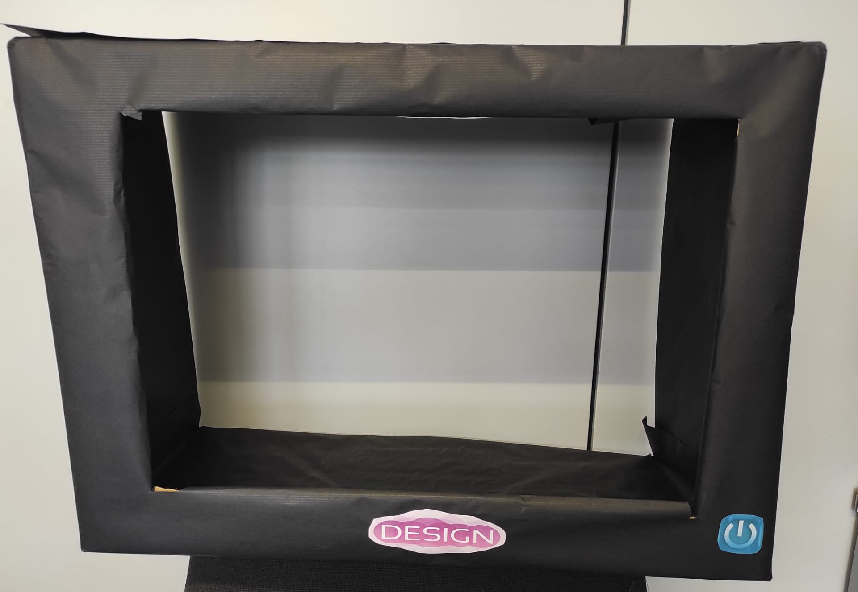
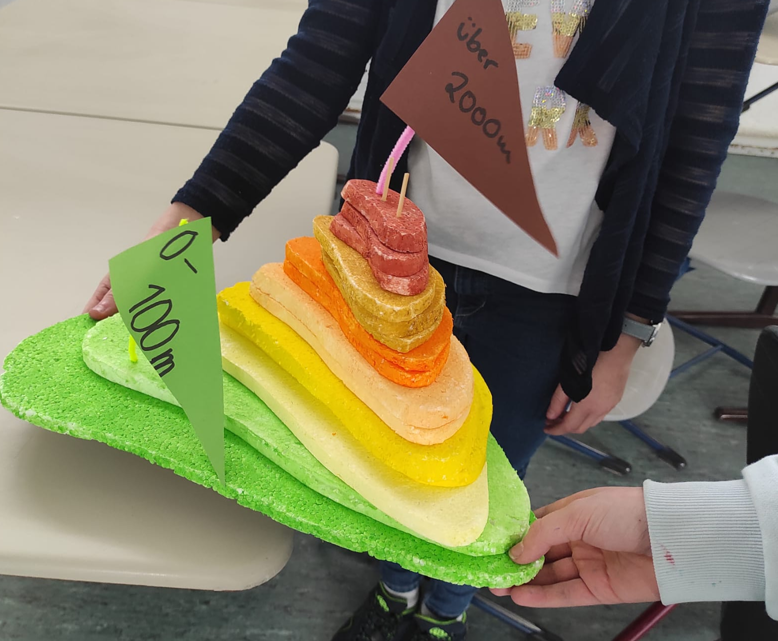
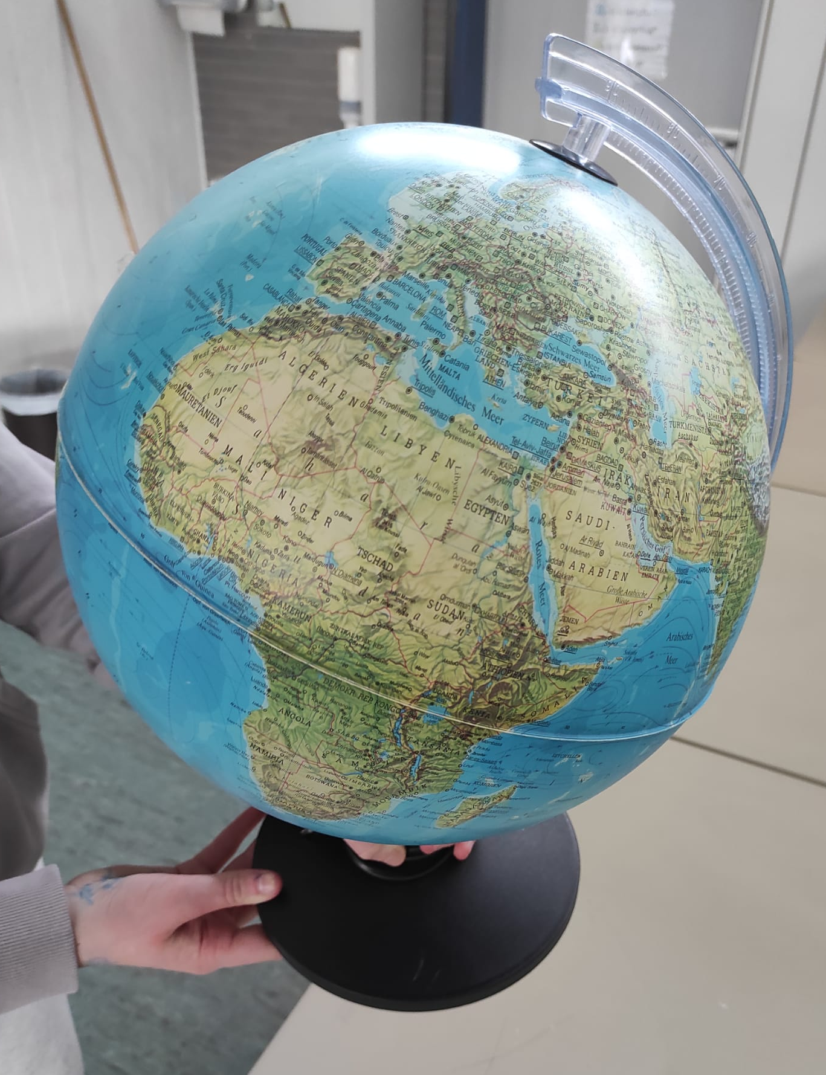
Du möchtest mehr erfahren? Dann klicke auf den Lautsprecher!
-> Hier geht’s weiter

Slide 6
Klasse 7
-> Hier geht’s weiter

Slide 7
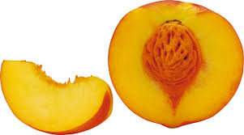
Klasse 8
-> Hier geht’s weiter

Slide 8
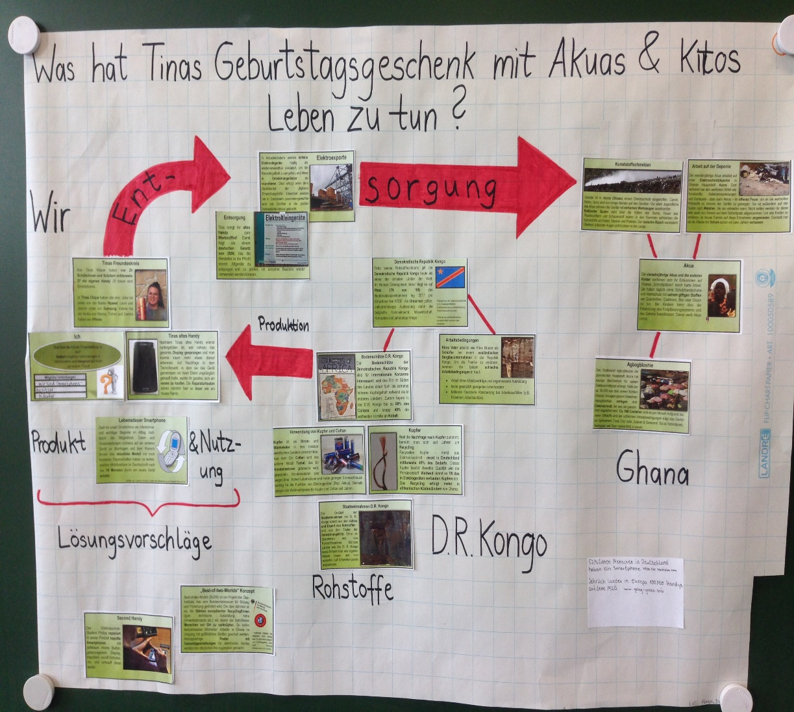
Klasse 9/10
-> Hier geht’s weiter

Slide 9
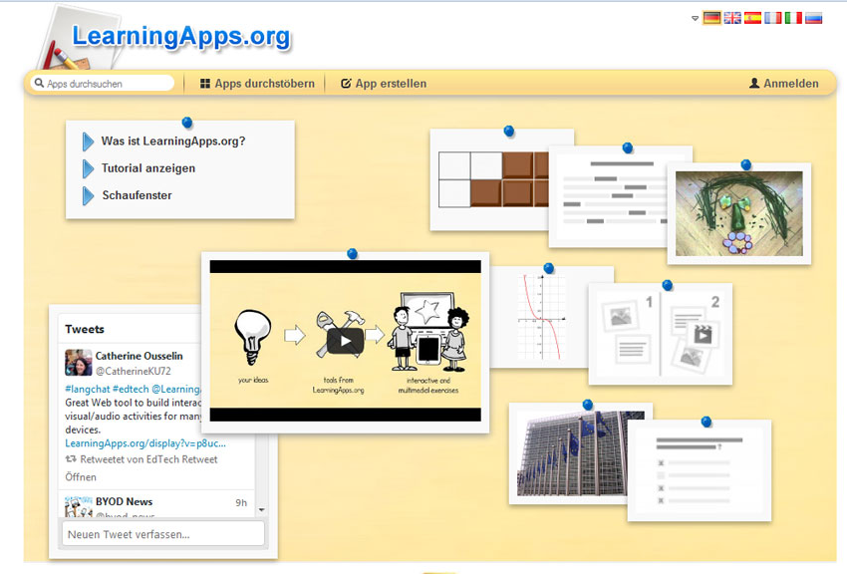
-> Hier geht’s weiter

Slide 10
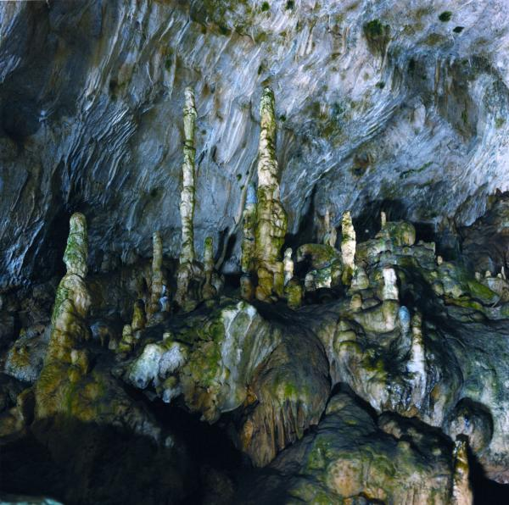
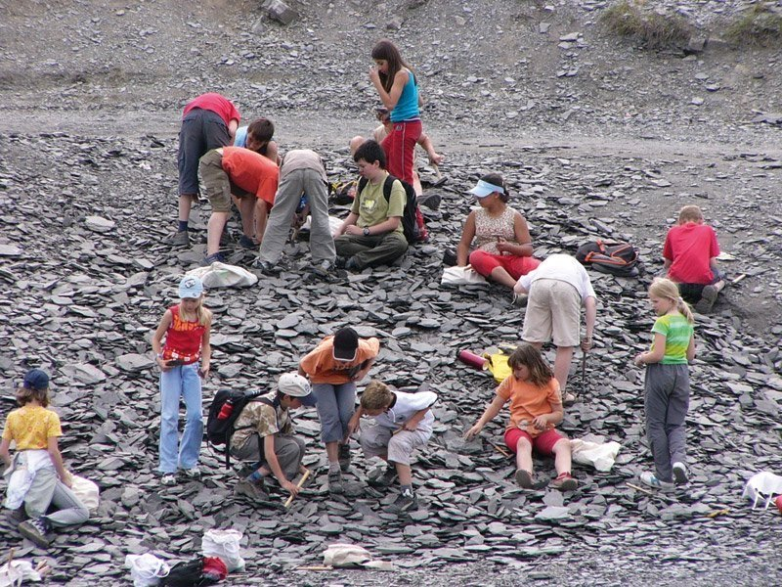
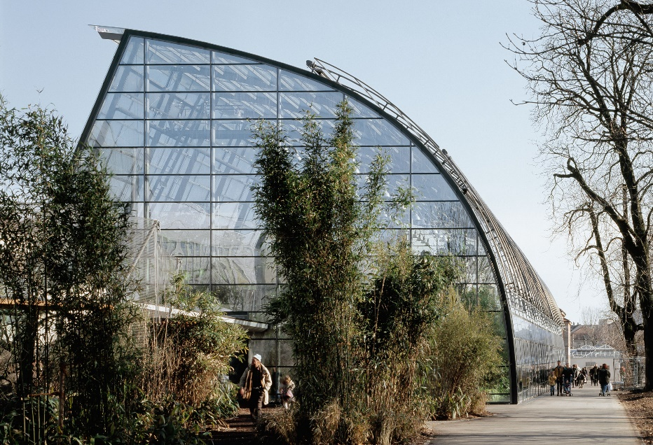
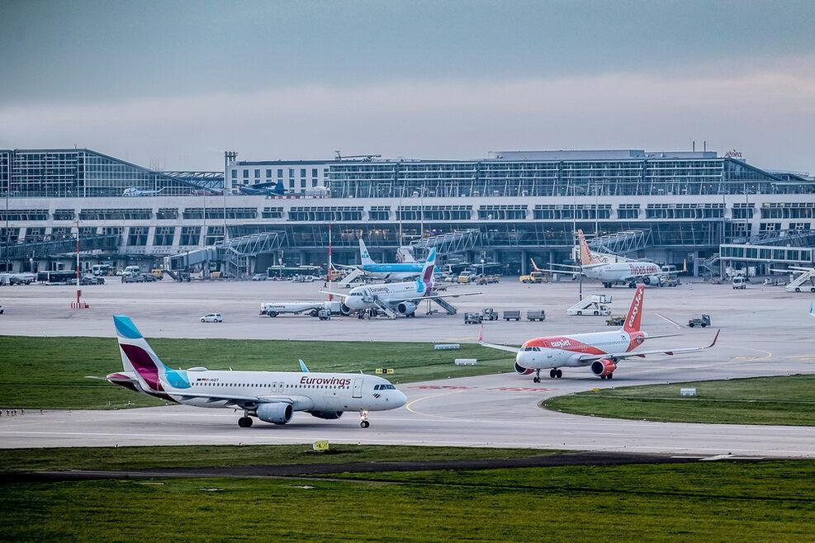
Höhlen auf der Schwäbischen Alb
Steinbruch Holzmaden
Stuttgarter Flughafen
Amazonzienhaus Wilhelma
-> Hier geht’s weiter

Slide 11
Vielen lieben Dank für den Besuch. Hoffentlich sehen wir uns schon bald an der GHR ☺
Die Umsetzung im Unterricht (Projekte, Methoden, Exkursionen)
-> Wie wird gelernt?
Ziele des Geographieunterrichts
-> Weshalb wird gelernt?
Kompetenzen, die durch den Geographieunterricht gefördert werden
-> Was wird gelernt?

Slide 12
Quellen (aufgerufen am 03.02.2022)
http://www.bildungsplaene-bw.de/site/bildungsplan/get/3254265/gym-geo-01.png
https://schrottschatz.net/wp-content/uploads/2019/05/IMG_1625.jpg
https://static.az-cdn.ch/__ip/P6YLXVALUDFvcgXJqCPd7UcjtYk/66c88ff99bb2e6dd2c3ba8e2895b5ec9b7bf18e9/remote.adjust.rotate=0&remote.size.w=1200&remote.size.h=630&local.crop.h=630&local.crop.w=1120&local.crop.x=40&local.crop.y=0&r=1,n-large2x-16x9-far
https://earth.google.com/web/@17.90693717,-12.41937117,-34606.6327455a,57359668.97d,35y,0.00004064h,18.19296234t,0r/data=CjwSOhIgYmU3N2ZmYzU0MTc1MTFlOGFlOGZkMzdkYTU5MmE0MmEiFnNwbC14LXgteC1zcGxhc2hzY3JlZW4
https://www.mebis.bayern.de/wp-content/uploads/sites/2/2015/05/learning_apps.jpg
https://www.auer-weber.de/fileadmin/tx_awaprojects/RH0942-0024_aussen_web.jpg
https://mm.gsstatic.es/sfAttachPlugin/115197.jpg
https://www.stuttgart-tourist.de/images/l/q/z/v/n/r/z/7/s/7/4/-/urweltsteinbruch-holzmaden.jpeg
http://www.badurach-tourismus.de/extension/portal-badurach/var/storage/images/media/erlebnisse-ausflugsziele-baerenhoehle-kalkgestein/26287-1-ger-DE/Erlebnisse-Ausflugsziele-Baerenhoehle-Kalkgestein_front_large.jpg
https://encrypted-tbn0.gstatic.com/images?q=tbn:ANd9GcR4sZGM7sklnreXmdDt5Pa7yVDgp1h6dLC3jQ&usqp=CAU

